Slide 1
Sektorpresentasjon Teknisk, kultur og idrett (TKI) og Strategi og utvikling (SU)

Slide 2
Strategi og utvikling
Heming R Herdlevær

Slide 3
Strategi og utvikling
SU skal initiere, utarbeide og følge opp det strategiske utviklingsarbeidet i kommunen. Dette innebærer ansvar for overordnet areal- og samfunnsplanlegging, bærekraftig vekst og utvikling, næringsutvikling, digital transformasjon og innovasjon. Sektoren jobber på tvers av alle øvrige sektorer.
Sektoren har ansvar for drift av kommunens digitale infrastruktur og for myndighetsoppgaver innen plan- og byggesaksbehandling, landbruk, miljø, matrikkel, geodata mv. innen sektorens ansvarsområde.
Strategi og utvikling har ansvar for å sikre at kommunens ansatte og innbyggere har tilgjengelige, brukervennlige og sikre digitale tjenester.
59 årsverk
71 ansatte

Slide 4
Strategi og utvikling – vårt samfunnsoppdrag
Notes:
Vi bidrar til å gjøre Ringerike kommune til et godt sted å leve, bo og arbeide, for dagens og fremtidens generasjoner.
Vi skal legge til rette for at Ringerike kommune oppnår sine målsettinger, vedtatt i kommuneplan.
Plan og bygningsloven
Forurensningsloven
Matrikkelloven
Markaloven
Motorferdselloven
Naturmangfoldloven

Slide 5
Strategi og utvikling
Enhet for samfunn og næring
Harriet Slaaen
Byggesak
Arne Lange Hellum
Geodata
Marit Krokmogen
Landbruk
Lisa Grenlund Langebro
Assisterende kommunedirektør
Heming R Herdlevær
Enhet for arealforvaltning
Fridtjof Denneche
Regulering
Nilam Ilyas
Service
Kjetil Nystrand
Drift
Henning Sveen
IT-enheten
Torkjell Dahl
Enhet for digitalisering
Tor Eid
Enhet for klima og miljø
Bente Elsrud Anfinnsen

Slide 6
Enhet for digitalisering
Digitalisering handler om fornying, forbedring og forenkling. Kommunen skal tilby innovative, sammenhengende, sikre og effektive digitale løsninger til innbyggere og ansatte
Enheten består av 4 rådgivere og digitaliseringssjef
Jobber i grenselandet mellom teknologi og organisasjon, og bidrar til digital transformasjon, innovasjonsprosesser og tjenesteutvikling
Felles metodikk for prosjekt- og porteføljestyring sikrer gode utredninger og beslutninger, og bidrar til at vi kan utnytte kommunens ressurser best mulig
Deltar i nasjonale og regionale digitaliseringssamarbeid for å lære av andre og jobbe for utvikling av felles løsninger
Notes:
Ringerike kommune har et stort antall av ulike fagsystemer og administrative verktøy. Er anskaffet gjennom en årrekke - uten større koordinering eller styring.
Det har medført "teknisk gjeld". Eldre systemer som i liten grad henger sammen med hverandre.
Vanskeliggjør gode selvbetjeningstjenester til våre innbyggere. Modernisering må til for å gi publikum bedre løsninger.
Rådgivere går inn som prosjektledere eller prosjektdeltakere og bidrar
Sikrer helhetlig utvikling, sammenehengende løsninger
Sikrer at vi gjør riktige prioriteringer
Bidrar til økt gjennomføringsevne og gevinstrealisering

Slide 7
IT-enheten
IT-enheten sørger for digitale plattformer som er nødvendige for å kunne levere kommunens tjenester
Identitetstjenester (sikker autentisering / pålogging) for ansatte, elever, m.fl.
Service og brukerstøtte til kommunens ansatte
Drift av kommunens digitale infrastruktur, slik som klienter (PCer, telefoner og nettbrett), servere, nettverk og kommunikasjon
Drift av kommunens digitale løsninger, slik som fagsystemer, administrative systemer, skytjenester, m.fl.
Cybersikkerhet, overvåking, viruskontroll, mm

Slide 8
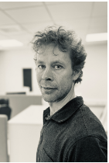
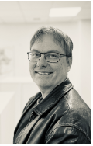
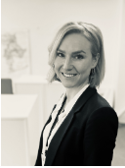
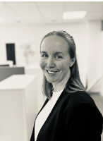
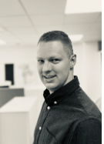
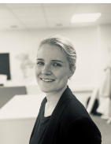
Enhet for samfunn og næring
Vi i enhet for samfunn og næring jobber med overordnede planer og strategier for samfunnsutvikling. Kommunens næringsteam inngår i enheten og jobber for å fremme næringsutvikling.
Samfunnsutvikling
Steds- og byutvikling
Mobilitet og samferdsel
Geologi, flom og skred
Masseforvaltning

Slide 9
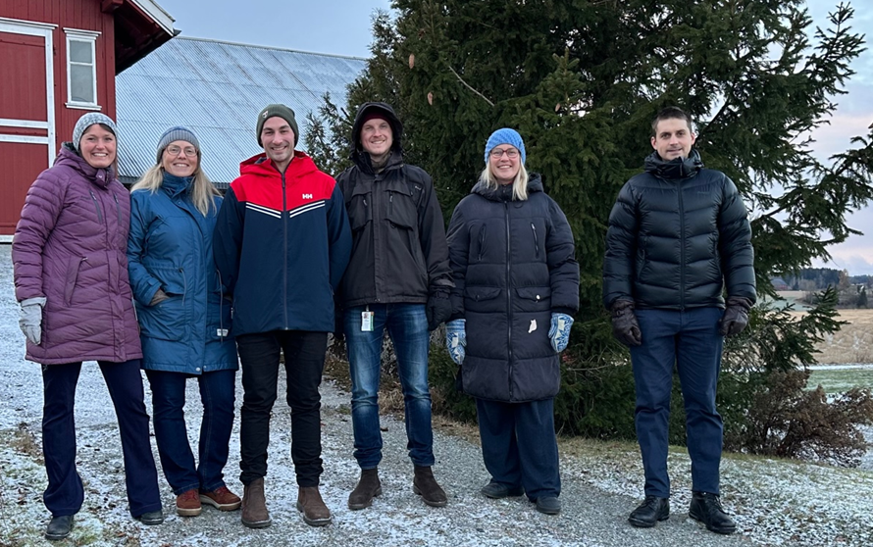
Enhet for klima- og miljø
Leder + 3,3 årsverk,
+ vertskap for 50% vannområdekoordinator delt med fire andre kommuner og
+ vertskap for én prosjektleder som jobber med klimaprosjekter på tvers av 26 kommuner
Vi er en liten, tverrfaglig enhet som samarbeider med mange på kryss og tvers av kommuneorganisasjonen, eksterne og andre kommuner.
Rolle: Være en katalysator, faglig rådgiver og skape helhet og framdrift i kommunens klima- og miljøarbeid
Vi jobber med:
Klima og miljøledelse og styringsverktøy:
Miljøfyrtårn –hele kommunen sertifisert ➔ 53 virksomheter jobber med kontinuerlig forbedring
Klimabudsjett –årlig styringsverktøy for kommunens klimaarbeid ➔på tvers av alle sektorer
Natur- og arealregnskap og –analyser ➔beslutningsstøtteverktøy i arealplanlegging
Faglige råd og innspill innen våre fagområder, f.eks. til kommuneplan og reguleringsplaner
Overordna planer innen klima og miljø. P.t. jobber vi med kommunedelplan for naturmangfold og tre handlingsplaner for hhv. vannområdet Tyrifjorden, friluftsliv og mot forsøpling.
Diverse små og store prosjekter innenfor samfunnsdelens mål for naturmiljø og klima (mål 4.1-4.7), flere med ekstern finansiering.
Regionalt samarbeid: Aktive i faggruppa for klima- og miljø i Osloregionen, kommunenettverk for klimaomstilling (26 kommuner på tvers av Buskerud, Akershus, Innlandet), regionalt team for klima og miljø i Ringeriksregionen, vannområde Tyrifjorden og samarbeid med Vest Viken Innkjøpssamarbeid og Drammen innen klimakrav i anskaffelser.

Slide 10
Enhet for arealforvaltning
Arealforvaltning er myndighet innen all bruk av eiendom
Byggesak
13 ansatte
Saksbehandling av bygge- og delesaker, utslippssaker
Geodata
7 ansatte
Oppmåling, adresseforvaltning, salg av eiendomsinformasjon, eiendomsskatt, kart
Regulering
11 ansatte
Behandling av private og offentlige planforslag
Landbrukskontoret for Ringerike og Hole
7 ansatte
Jord- og skogbruk, tilskuddsforvaltning, viltforvaltning, naturmangfold

Slide 11
Takk for oppmerksomheten!

